Slide 1
人工智能
哈尔滨工业大学
计算机科学与技术学院 李钦策
感知计算研究中心 新技术楼901室qinceli@hit.edu.cn

Slide 2
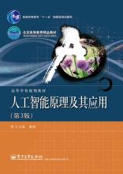
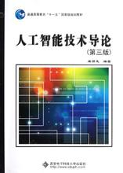


Textbook
王万森.《人工智能原理及其应用》， 电子工业出版社, 2000.
Grading
期末考试50% + 实验30% + 日常成绩20% = 100分

Slide 3
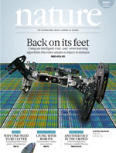
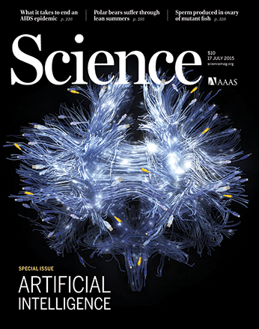
人工智能
《Nature》专题：“Machine Intelligence”
(28 May, 2015)
Deep Learning
Robot
Reinforcement Learning
《Science》 专刊：“Artificial Intelligence”
(17 July 2015)
Machine Learning
Computational rationality
Rise of the Machines

Slide 4

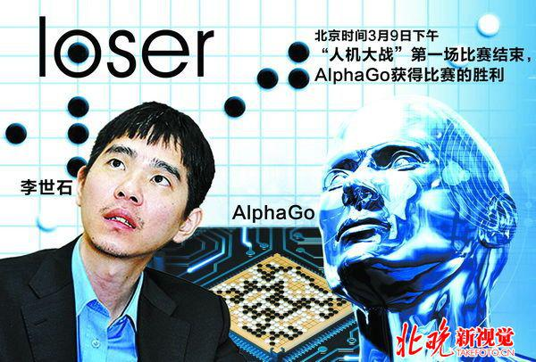
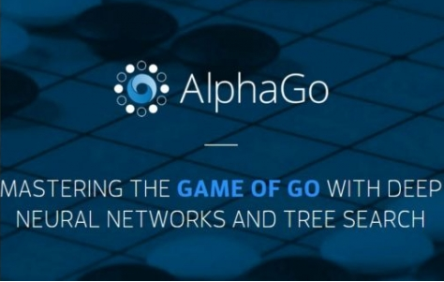
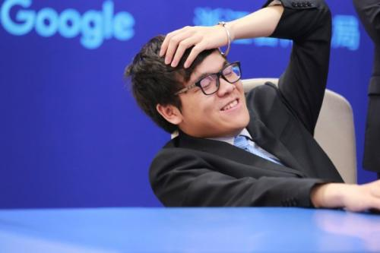
Notes:
说明的问题：

Slide 5
教 学 内 容
第1章 人工智能概述
第2章 知识表示
第3章 确定性推理
第4章 搜索策略
第5章 不确定性推理

Slide 6
第一章 人工智能概述
1.1 人工智能的定义
1.2 人工智能的发展简史
1.3 人工智能的研究内容
1.4 人工智能研究方法与途径
1.5 人工智能研究领域
1.6 人工智能应用、现状及思考
1.7 人工智能对人类的影响

Slide 7
本章学习要点
了解人工智能科学的诞生及其发展历史；
了解人工智能的定义；
了解人工智能研究的各种学派及其理论；
产生自己对人工智能的认知与判断。

Slide 8
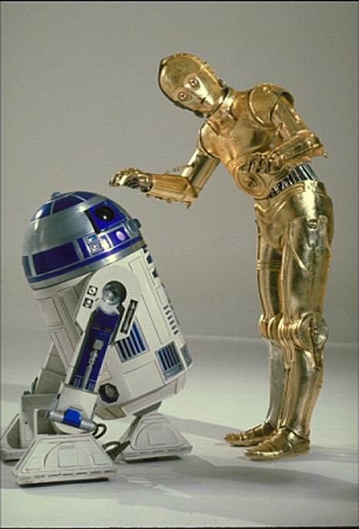
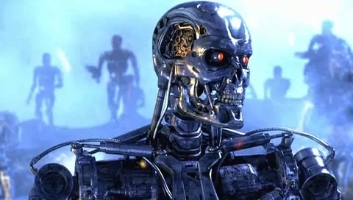
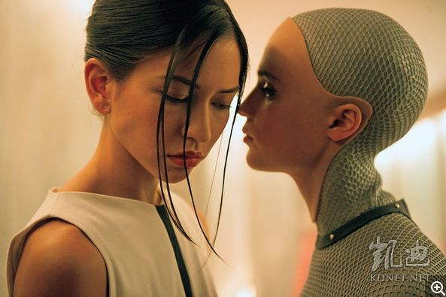
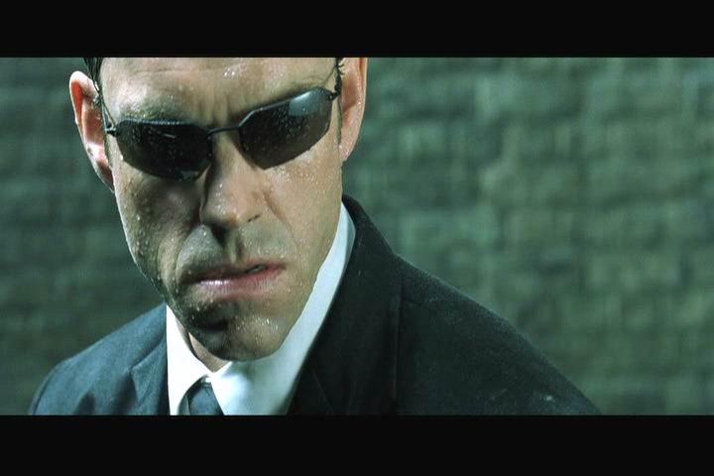
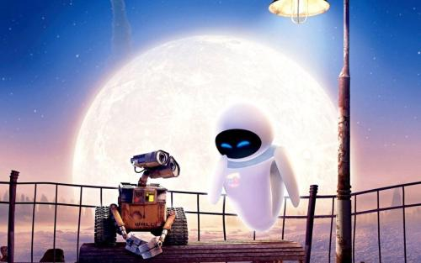
Sci-Fi AI?
Notes:
Who are these? C3PO, what does he do? Essentially google translate, (but with anxiety disorder!)
Smal guy? R2D2 – what does he do, yeah, not so sure
Things got darker: machines come back from the future – to kill us!
90’s : software is scary
Basic fear about what technology might do ?
What if we can’t even tell technology apart from ourselves?
OR maybe it’ll look really different and snarky
Some exceptions like wall-E, positive view of technology (but maybe not of us humans!)
But mostly a worry
[not very worried myself, at least at present]

Slide 9
第一章 主 要 内 容
1.1 人工智能的定义
1.2 人工智能的发展简史
1.3 人工智能的研究内容
1.4 人工智能研究方法与途径
1.5 人工智能研究及应用领域
1.6 人工智能应用、现状及思考
1.7 人工智能对人类的影响

Slide 10
1.1.1 人工智能的定义
什么是智能？
什么是人工智能？

Slide 11
什么是智能？
自然智能
指人类和一些动物所具有的智力和行为能力
人类的自然智能（简称智能）
指人类在认识客观世界中，由思维过程和脑力活动所表现出的综合能力
智能(自然智能)现象：
1、人是怎样思考问题的？例如：树上还有几只鸟？（常识推理）
2、人是怎样横穿马路的？（常识推理和逻辑问题的形象处理）
3、人是怎样识别景物的？例如：小孩的妈妈是谁？（形象思维）
4、人是怎样实现感知、学习、思维等的？（神经系统的心智活动）
5、人是怎样产生情绪、情感的？（神经系统的心理过程）
…
定义智能的困难
从结构上，人脑有10¹¹⁻¹² 量级的神经元，广泛分布并行的巨复杂系统
从功能上，人脑具有记忆、思维、观察、分析等能力
有待于人脑奥秘的揭示，进一步认识

Slide 12
什么是智能？
内涵：“知识+思维”
外延：获取知识、运用知识的能力；
分析问题、解决问题的能力……
Notes:
智慧和才能
以逻辑的方式学习、理解、思考事物的能力

Slide 13
智能(Intelligence)
脑智能(BI) | 群智能(SI)
符号智能(SI)
计算智能(CI)

Slide 14
智能的不同观点
思维理论：智能来源于思维活动，智能的核心是思维，人的一切知识都是思维的产物。可望通过对思维规律和思维方法的研究，来揭示智能的本质。
知识阈值理论：智能取决于知识的数量及其可运用程度。一个系统所具有的可运用知识越多，其智能就会越高。
进化理论：是美国MIT的Brooks在对人造机器虫研究的基础上提出来的。智能取决于感知和行为，取决于对外界复杂环境的适应，智能不需要知识、不需要表示、不需要推理，智能可由逐步进化来实现。
Notes:
（1）智能来源于思维活动。这种观点被称为思维理论。它强调思维的重要性，认为智能的核心是思维，人的一切智慧或智力都来自于大脑的思维活动，人的一切知识都是思维的产物，因而通过对思维规律与思维方法的研究，可望揭示智能的本质。 （2）智能取决于可运用的知识。这种观点被称为知识阈值理论。它把智能定义为：智能就是在巨大的搜索空间中迅速找到一个满意解的能力。知识阈值理论着重强调知识对智能的重要意义和作用，认为智能行为取决于知识的数量及其可运用重强调知识对智能的重要意义和作用，认为智能行为取决于知识的数量及其可运用的程度，一个系统所具有的可运用知识越多，其智能就会越高。 （3）智能可由逐步进化来实现。这种观点被称为进化理论。它是美国麻省理工学院（MIT）的布鲁克斯（R．A．Brooks）教授在对人造机器虫进行研究的基础上提出来的。他认为智能取决于感知和行为，取决于对外界复杂环境的适应，智能不需要知识、不需要表示、不需要推理，智能可以由逐步进化来实现。

Slide 15
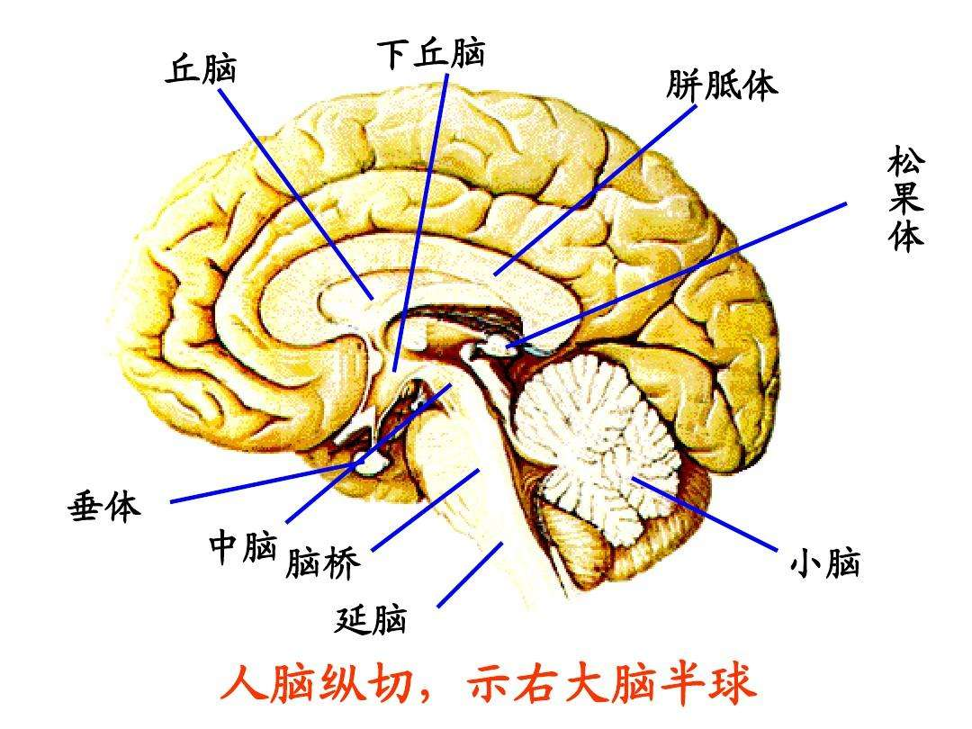
智能的层次结构
智能的层次结构
高层智能：以大脑皮层（抑制中枢）为主，主要完成记忆、思维等活动。
中层智能：以丘脑（或称间脑，感觉中枢）为主，主要完成感知活动。
低层智能：以小脑、脊髓为主，主要完成动作反应活动。

Slide 16
不同观点与层次结构的对应关系
思维理论
高层智能
知识阈值理论
进化理论
中层智能和低层智能

Slide 17
智能包含的能力
感知能力
通过感知器官感知外界的能力。是人类获得外界信息的基本途径，其处理方式有以下两种：
感知--动作方式：对简单、紧急信息
感知--思维--动作方式：对复杂信息
记忆和思维能力
记忆：对感知到的外界信息和由思维产生的内部知识的存储过程
思维：对已存储信息或知识的本质属性、内部规律的认识过程
思维方式：
抽象思维（逻辑思维）：根据逻辑规则对信息和知识进行处理的理性思 维方式。例如，逻辑推理等
形象思维（直感思维）：基于形象概念，根据感性形象认识材料对客观现 象进行处理的一种思维方式。例如，图像、景物识别等
灵感思维（顿悟思维）：是一种显意识和潜意识相互作用的思维方式。例 如，因灵感而顿时开窍

Slide 18
智能包含的能力
学习和自适应能力
学习：是一个具有特定目的的知识获取过程是人的一种本能。不 同人的学习方法、能力不同
自适应：是一种通过自我调节适应外界环境的过程是人的一种本 能。不同人的适应能力不同
行为能力
含义：是人们对感知到的外界信息作出动作反应的能力
信息来源：由感知直接获得的外界信息或经过思维加工后的信息
实现过程：通过脊髓来控制由语言、表情、体姿等来实现

Slide 19
什么是人工智能？
人工方法实现的智能
目前的“人工智能”一词是指用计算机模拟实现的智能，同时，人工智能又是一个学科名称。
人造的智能机器或系统
模仿、延伸以及扩展人的智能
Notes:
人工的方法实现的智能。
模仿、延伸以及扩展人的智能。
图灵测试，中文屋子。

Slide 20
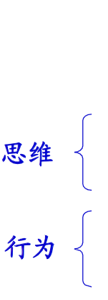

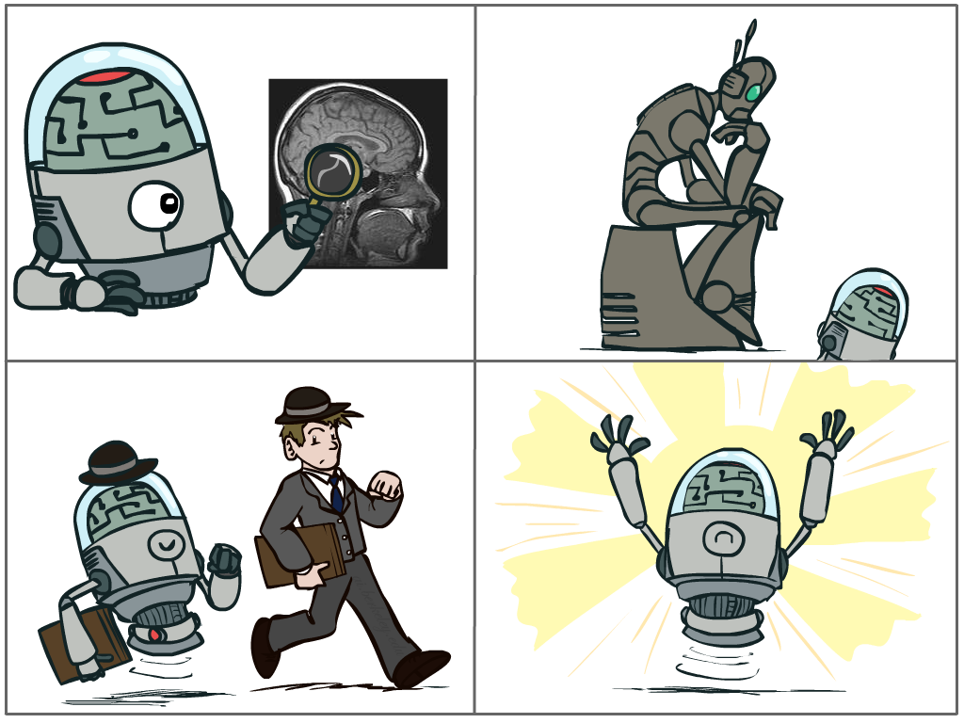
定义方法
典型的4种定义方法：类人、理性、思维、行为
Think like people
Think rationally
Act like people
Act rationally

Slide 21
什么是人工智能？
1. 类人思维方法
类人思维方法也称为认知模型方法，它是一种基于人类思维工作原理的可检测理论来定义智能的方法。
典型代表是贝尔曼（Bellman）于1978年提出的定义：人工智能是那些与人的思维、决策、问题求解和学习等有关活动的自动化。
认知科学，研究人类感知和思维信息处理过程，它把来自人工智能的计算机模型和来自心理学的实验技术结合起来，试图创立一种精确而且可检测的人脑思维过程的工作模型。
如果能把上述所得到关于思维的足够精确的模型用计算机程序表示出来，并且该程序的输入/输出和实时行为能够与人类相一致，那就说明该程序的某些机制可能是按照人脑思维模式运行的。
这方面的典型例子是艾伦．纽厄尔（Allen Newell）和赫伯特．西蒙（Herbert Simon）等人于1960年研制了通用问题求解（general problem solving，GPS）程序。
Notes:
人工的方法实现的智能。
模仿、延伸以及扩展人的智能。
图灵测试，中文屋子。

Slide 22
什么是人工智能？
2. 类人行为方法
类人行为方法也称为图灵测试方法，它是一种基于人类自身的智能去定义一个机器或系统是否具有智能的方法。
典型代表是库兹韦勒（Kurzweil）于1990年提出的定义：人工智能是一种创建机器的技艺，这种机器能够执行需要人的智能才能完成的功能。
按照图灵测试要求，一台计算机要能够通过，至少应该具有以下能力：
(1) 自然语言处理。实现用自然语言与计算机的交流。
(2) 知识表示。存储它所知道的或听到的知识或信息。
(3) 自动推理。运用存储的知识或信息来回答问题，并提取新的结论。
(4) 机器学习。能适应新的环境，并能自我获取新的知识。
如果还需要测试被测对象利用视频信号的感知能力和传递接受物体的行为能力，即所谓的完全图灵测试，则计算机还应该具有如下能力：
(5) 计算机视觉。可以感知物体。
(6) 机器人技术。可以操纵和移动物体。
Notes:
人工的方法实现的智能。
模仿、延伸以及扩展人的智能。
图灵测试，中文屋子。

Slide 23
什么是人工智能？
3. 理性思维方法
理性思维方法亦称为思维法则方法，它是一种基于逻辑推理定义智能的方法。
典型代表是查尼艾克（E.Charniak）和麦克德莫特（D.McDermott）于1985年提出的定义：人工智能是通过计算模型的使用来进行心智能力研究的。
计算模型主要是指能“正确思维”的逻辑学模型。古希腊哲学家亚里士多德（Aristotle）是首先严格定义“正确思维”的人之一，他将其定义为“不能辩驳的推理过程”。例如，三段论推理方法。
理性思维方法正是人工智能领域中所谓的逻辑主义观点，他们希望通过编制逻辑程序来建造智能系统。
这种方法存在两个主要问题：第一，非形式的知识用形式的逻辑符号表示不易实现，尤其是对不确定的知识；第二，原则上可以解决的问题与实际解决问题之间存在较大差异，需要考虑推理过程的控制。
Notes:
人工的方法实现的智能。
模仿、延伸以及扩展人的智能。
图灵测试，中文屋子。

Slide 24
什么是人工智能？
4. 理性行为方法
理性行为方法亦称为理性智能体方法，它是一种基于智能体定义智能的方法。
典型代表是尼尔森（N.J.Nilsson）于1998年提出的定义：人工智能关心的是人工制品中的智能行为。
这里的人工制品主要是指能够感知环境、适应变化、自主操作、执行动作的理性智能体（Agent）。按照这种方法，可以认为人工智能就是研究和建造理性智能体。
理性行为方法与理性思维方法的关系：
首先，理性行为和理性思维强调的重点不同。理性思维方法强调的是正确思维，而理性行为方法强调的则是理性行动。
其次，理性行为可以依据理性思维进行。例如，对一些能够通过理性思维能够做出正确结论的事情，实现理性行为的途径往往是先通过逻辑推理得出该行为能达到的目标和结论，然后再付诸实施。
再其次，理性行为不一定要依据理性思维进行。例如，对有些事情，即使理性思维无法证明哪些行为是正确的，而其它行为是错误的，理性行为也必须有所行动。
Notes:
人工的方法实现的智能。
模仿、延伸以及扩展人的智能。
图灵测试，中文屋子。

Slide 25
什么是人工智能？
上述4种方法
都有人做了很多工作，当然在以人为中心的方法和以理性为中心的方法之间也存在着一定的争议。例如
以人为中心的方法是一种经验科学，它需要涉及到很多假设和实验证实。
以理性为中心的方法则涉及到把数学与工程相结合
Notes:
人工的方法实现的智能。
模仿、延伸以及扩展人的智能。
图灵测试，中文屋子。

Slide 26
什么是人工智能？
总结
人工智能的一般解释：
从能力的角度：人工智能是指用人工的方法在机器（计算机）上实现的智能。是智能机器所执行的通常与人类智能有关的功能，如判断、推理、证明、识别、感知、理解、设计、思考、规划、学习和问题求解等思维活动。
从学科的角度：人工智能是一门研究如何构造智能机器或智能系统，去模拟、延伸和扩展人类智能的学科。是计算机科学中涉及研究、设计和应用智能机器的一个分支。
Notes:
人工的方法实现的智能。
模仿、延伸以及扩展人的智能。
图灵测试，中文屋子。

Slide 27
1.1.2 AI的研究意义
研究人工智能是当前信息化社会的迫切要求。
智能化也是自动化发展的必然趋势。
探索人类自身智能的奥秘，发现自然智能的渊源。

Slide 28
1.1.3 人工智能的研究目标
目前没有一个统一的说法。
1978年，斯洛曼对人工智能给出了三个主要目标：
1.对智能行为有效解释的理论分析
2.解释人类智能
3.构造具有智能的人工制品

Slide 29
远期目标：
揭示人类智能的根本机理，用智能机器去模拟、延伸和扩展人类的智能。涉及到脑科学、认知科学、计算机科学、系统科学、控制论等多种学科，并依赖于它们的共同发展
用自动机重现人类的思维过程和智能行为
近期目标：
研究如何使现有的计算机更聪明，即使它能够运用知识去处理问题，能够模拟人类的智能行为。
建造智能计算机代替人类的部分智力劳动

Slide 30
相互关系
远期目标为近期目标指明了方向
近期目标则为远期目标奠定了理论和技术基础

Slide 31
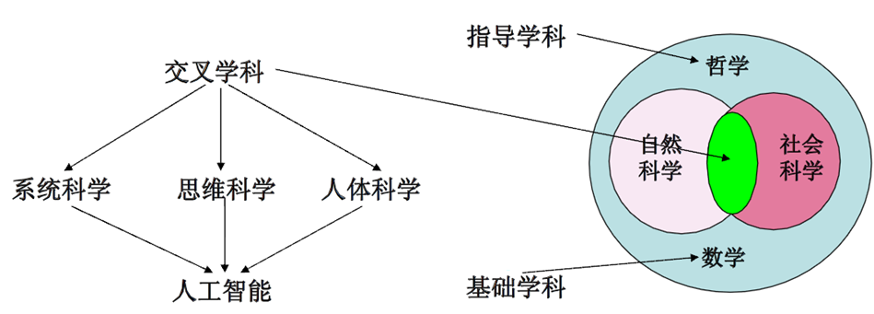
1.1.4 AI的学科位置
1. 一门新兴的交叉学科
AI是一门新兴的学科，是自然科学与社会科学的交叉学科
AI的交叉包括：逻辑、思维、生理、心理、计算机、电子、语言、自动化、光、声等
AI的基础学科包括：数学（离散、模糊）、思维科学（认知心理、逻辑思维学、形象思维学）和计算机（硬件、软件）等

Slide 32
1.1.4 AI的学科位置
2. 一个引领未来的科学技术
2008年11月16日，在中国科协成立50周年的新闻发布会上，经2000多万公众网上投票，评出的10项引领未来的科学技术如下：
1．基因修饰技术
2．未来家庭机器人
3．新型电池
4．人工智能技术
5．超高速交通工具
6．干细胞技术
7．光电信息技术
8．可服用诊疗芯片
9．感冒疫苗
10．无线能量传输技术
2017年7月20日，国务院近日印发《新一代人工智能发展规划》明确了我国新一代人工智能发展的战略目标：到2020年，人工智能总体技术和应用与世界先进水平同步，人工智能产业成为新的重要经济增长点，人工智能技术应用成为改善民生的新途径……
中央政府网站：http://www.gov.cn/zhengce/content/201707/20/content_5211996.htm?from=timeline&isappinstalled=0

Slide 33
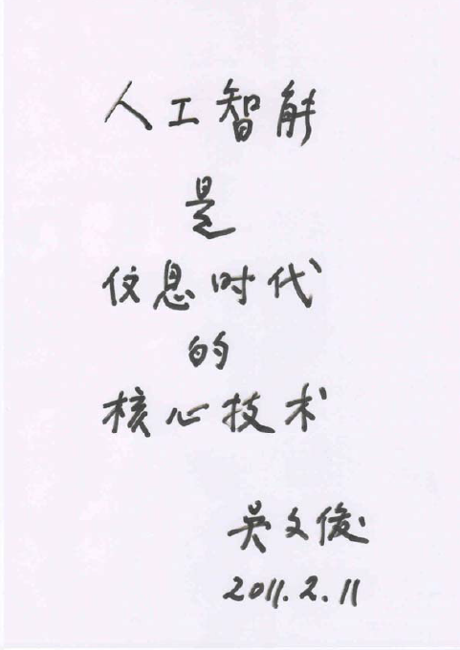
1.1.4 AI的学科位置
3. 信息时代的核心技术
吴文俊，1919年生。 1940年毕业于上海交大数学系。
1946年赴法国留学，并获博士学 位。
1957年当选中科院学部委员（院士）
2001年获首届国家主席奖。
在数学机械化领域。他提出的几何定理的机器证明被国际数学界称为“吴方法”。

Slide 34
1.1.5与脑科学和认知科学的交叉研究
1. 脑科学与神经科学
脑科学：是一门研究脑与心智现象及规律的科学，其主要目标就是要揭示脑功能的本质，认识脑与智能的规律，保护脑和创造脑。
神经科学：是一门研究神经系统内分子水平、细胞水平及细胞间的变化过程，及这些过程在中枢的功能、控制系统内的整合作用所进行的学科。
脑的涵义：
从狭义方面，脑是指中枢神经系统，有时特指大脑；
从广义方面，脑可泛指整个神经系统。人工智能是从广义角度来理解脑科学的。
脑的复杂度：人脑是由巨量神经元经其突触的广泛并行互联所形成的一个巨复杂系统，是自然界中最复杂、最高级的智能系统。
现代脑科学的基本问题：
(1) 揭示神经元之间的连接形式，奠定行为的脑机制的结构基础；
(2) 阐明神经活动的基本过程，说明在分子、细胞到行为等不同层次上神经信号的产生、传递、调制等基本过程；
(3) 认识实现各种功能的神经回路基础；
(4) 解释脑的高级功能机制等。
脑科学是AI的基础：其任何研究进展都将对人工智能的研究起到积极的推动作用。

Slide 35
1.1.5与脑科学和认知科学的交叉研究
2. 认知科学和思维科学
认知：可一般地认为是和情感、动机、意志相对应的理智或认识过程，或者是为了一定的目的，在一定的心理结构中进行的信息加工过程。
美国心理学家浩斯顿(Houston)等人把认知归纳为以下5种主要类型：
(1) 认知是信息的处理过程；
(2) 认知是心理上的符号运算；
(3) 认知是问题求解；
(4) 认知是思维；
(5) 认知是一组相关的活动，如知觉、记忆、思维、判断、推理、问题求解、学习、想象、概念形成及语言使用等。
认知科学：认知科学（思维科学）是研究人类感知和思维信息处理过程的一门学科，其主要研究目的就是要说明和解释人类在完成认知活动时是如何进行信息加工的
认知科学也是人工智能的重要理论基础，对人工智能发展起着根本性的作用。认知科学涉及的问题非常广泛，除了像浩斯顿提出的相关联活动外，还会受到环境、社会、文化背景等方面的影响。
从认知观点看，AI应同时开展对逻辑思维、形象思维和灵感思维的研究

Slide 36
1.1.6智能模拟的方法和技术研究
1. 感知、思维
机器感知
就是要让计算机具有类似于人的感知能力，如视觉、听觉、触觉、嗅觉、味觉
机器视觉（或叫计算机视觉）：就是给计算机配上能看的视觉器官，如摄像机等， 使它可以识别并理解文字、图像、景物等
机器听觉（或叫计算机听觉）：就是给计算配上能听的听觉器官，如话筒等，使计算机能够识别并理解语言、声音等。
机器感知相当于智能系统的输入部分。
机器感知的专门的研究领域：计算机视觉、模式识别、自然语言理解
机器思维
让计算机能够对感知到的外界信息和自己产生的内部信息进行思维性加工
逻辑思维
形象思维
灵感思维

Slide 37
1.1.6智能模拟的方法和技术研究
2. 学习、行为、系统
机器学习
让计算机能够像人那样自动地获取新知识，并在实践中不断地完善自我和增强能力。
机器学习方法：机械学习、类比学习、归纳学习、发现学习、遗传学习和连接学习等
机器行为
让计算机能够具有像人那样地行动和表达能力，如走、跑、拿、说、唱、写画等。
相当于智能系统的输出部分。
智能系统与智能机器
无论是人工智能的近期目标还是远期目标，都需要建立智能系统或构造智能机器。需要开展对系统模型、构造技术、构造工具及语言环境等研究

Slide 38
1.1.7 AI的研究策略
先部分地或某种程度地实现机器的智能,并运用智能技术解决各种实际问题特别是工程问题, 从而使现有的计算机更灵活、更好用和更有用,成为人类的智能化信息处理工具, 从而逐步扩展和不断延伸人的智能, 逐步实现智能化。

Slide 39
第一章 主 要 内 容
1.1 人工智能的定义
1.2 人工智能的发展简史
1.3 人工智能的研究内容
1.4 人工智能研究方法与途径
1.5 人工智能研究及应用领域
1.6 人工智能应用、现状及思考
1.7 人工智能对人类的影响

Slide 40
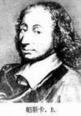
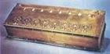
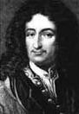
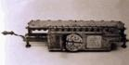
1.2.1 人工智能的发展简史
第1阶段（1956年以前）---孕育期
自远古以来，人类就有用机器代替人们脑力劳动的的幻想：公元前900多年我国有歌舞机器人流传的记载。
古希腊伟大的哲学家和思想家亚里斯多德，创立了演绎法。
17世纪法国人帕斯卡制造出一种机械式加法机。
德国数学家莱布尼兹发明了乘法计算机。把形式逻辑符号化，奠定了数理逻辑的基础。

Slide 41
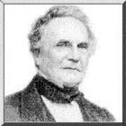
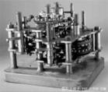
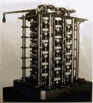
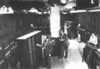
第1阶段（1956年以前）---孕育期
英国查尔斯· 巴贝奇研制出了差分机和分析机。
1937年，英国学者图灵提出“图灵计算机”。
香农创立信息论； 1938年首次证明布尔代数的逻辑运算，可以通过继电器电路来实现。
1945年冯· 诺依曼提出存储程序的概念。
1946年世界上第1台通用电子数字计算机ENIAC研制成功。
Notes:
ENIAC (Electronic Numerical Integrator And Computer) 计算机总共安装了 17468 只电子管， 7200 个二极管， 70000 多电阻器， 10000 多只电容器和 6000 只继电器，电路的焊接点多达 50 万个 , 机器被安装在一排 2.75 米高的金属柜里，占地面积为 170 平方米左右，总重量达到 30 吨。

Slide 42
第1阶段（1956年以前）---孕育期
美国神经生理学家麦克洛奇和皮兹，于1943年建成了第一个神经网络模型(MP模型)
1948年美国著名数学家、控制论创始人维纳创立了控制论。控制论向人工智能的渗透，形成了行为主义学派。
图灵又于1950年，发表题为《计算机能思维吗？》的著名论文，明确提出了“机器能思维”的观点。
这些，都为人工智能的诞生准备了必要的思想、理论和物质技术条件。
Notes:
ENIAC (Electronic Numerical Integrator And Computer) 计算机总共安装了 17468 只电子管， 7200 个二极管， 70000 多电阻器， 10000 多只电容器和 6000 只继电器，电路的焊接点多达 50 万个 , 机器被安装在一排 2.75 米高的金属柜里，占地面积为 170 平方米左右，总重量达到 30 吨。

Slide 43
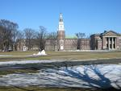
第2阶段（1956----1970年）---形成期
1. 诞生
AI诞生于一次历史性的聚会
时间：1956年夏季
地点：达特莫斯(Dartmouth) 大学
目的：为使计算机变得更“聪明” ，或者说使计算机具有智能
发起人：
麦卡锡(J.McCarthy），Dartmouth的年轻数学家、计算机专家，后为MIT教授
明斯基(M.L.Minsky），哈佛大学数学家、神经学家，后为MIT教授
洛切斯特(N.Lochester)，IBM公司信息中心负责人
香农(C.E.Shannon)，贝尔实验室信息部数学研究员
参加人：
莫尔(T.more)、塞缪尔(A.L.Samuel)，IBM公司
塞尔夫里奇(O.Selfridge)、索罗蒙夫(R.Solomonff) ，MIT
纽厄尔(A.Newell)，兰德(RAND)公司
西蒙(H.A.Simon)，卡内基(Carnagie)工科大学
会议结果：
由麦卡锡提议正式采用了“Artificial Intelligence”这一术语
Notes:
以研究搜索方法和一般问题求解为主！
困难，跳棋败给世界冠军1：4。
果蝇喜欢香蕉：Fruit flies like a banana: 水果像香蕉一样飞行。 美国政府取消了机器翻译的资助，英国政府取消了人工智能的自主。
问题求解，无法面对巨大的搜索空间。

Slide 44
第2阶段（1956----1970年）---形成期
2. 早期研究
心理学小组：1957年，纽厄尔、肖(J.Shaw)和西蒙等人的心理学小组研制了称为逻辑理论机(简称LT)的数学定理证明程序。
1960年研制了通用问题求解程序。该程序当时可解决11种类型的问题，如不定积分、三角函数、代数方程、猴子摘香蕉、河内梵塔、人—羊过河等。
IBM工程小组：1956年，塞缪尔在IBM704计算机上研制成功了具有自学习、自组织和自适应能力的西洋跳棋程序。这个程序可以从棋谱中学习，也可以在下棋过程中积累经验、提高棋艺。通过不断学习，该程序1959年击败了塞缪尔本人，1962年又击败了一个州的冠军。
MIT小组：1958年，麦卡西建立了行动规划咨询系统。
1960年，麦卡西又研制了人工智能语言LISP。
1961年，明斯基发表了“走向人工智能的步骤”的论文，推动了人工智能的发展。
其他方面：1965年，鲁宾逊(J.A.Robinson)提出了归结（消解）原理。
1965年，费根鲍姆开始研究化学专家系统DENDRAL。
Notes:
以研究搜索方法和一般问题求解为主！
困难，跳棋败给世界冠军1：4。
果蝇喜欢香蕉：Fruit flies like a banana: 水果像香蕉一样飞行。 美国政府取消了机器翻译的资助，英国政府取消了人工智能的自主。
问题求解，无法面对巨大的搜索空间。

Slide 45

Notes:
Thinking machines video --- interviews from back when computers were in the very early years; starting to realize can do something else than arithmetic ; asking where things are headed; many famous people
"The Thinking Machine".
Hello again.
With me tonight,
is Professor Jerome B. Wiesner, director of the research laboratory of electronics
at MIT.
Dr. Wiesner, what really worries me today is what's going to happen to us
if machines can think, and what
interests me specifically is, can they?
Well that's a very hard question to answer. If you'd asked me that question just a few years ago
I'd have said that it's very far-fetched and today I just have to admit that I don't really know.
I suspect if you come back in four or five years, I'll say sure, they really do think.
Well if you're confused, doctor, how do you think I feel.
We're just really beginning to understand the capabilities of the computers.
I've got some film to illustrate this point which I think will amaze you.
That man isn't playing checkers against a computer is he?
Sure and it plays pretty well.
While most computer scientists saw it as a mere number cruncher,
a small group thought that the digital computer had a much grander destiny.
Being a general purpose machine, it could be programmed to do things
which in humans require intelligence:
play games like checkers and chess, and solve brain teasers.
The field became known as artificial intelligence.
Can machines really think? Even a scientist argued that one.
I'm convinced that machines can and will think. I don't mean the machines will behave like men.
I don't think for very long time we're going to have a difficult problem
distinguishing a man from a robot.
I don't think my daughter will ever marry a computer.
But I think that computers will
be doing the things that men do when we say they're thinking.
I'm convinced that machines can and will think in our lifetime.
I confidently expect that within a matter of 10 or 15 years,
something will emerge from the laboratories, which is not too far off from the robot of science fiction fame.
They hadn't reckoned with ambiguity when they set out to use
computers to translate languages.
A five hundred thousand dollar super-calculator
most versatile electronic brain known,
translates Russian into English.
Instead of mathematical wizardry, a sentence in Russian...
One the first non-numerical applications of computers,
it was hyped as the solution to the Cold War obsession of keeping tabs on what
the Russians were doing. Claims were made that the computer would
replace most human translators.
Of course you're just in the experimental stage, when you go in for full-scale production, what will the capacity be?
We should be able to do, with a modern
commercial computer,
about one to two million words an hour, and this
will be an adequate speed to cope with the whole output of the Soviet Union
in just a few hours of computer time a week.
When will you be able to achieve this speed?
If our experiments go well,
then perhaps within five years or so.
And finally, does this mean the end of human translators?
I'd say yes
for translators of scientific and technical material, but as regards poetry and
novels, no, I don't think we'll ever replace the translators of that type of material.

Slide 46
第3阶段（1970---- 20世纪80年代末）---知识应用期
1. 挫折和教训
失败的预言：
60年代初，西蒙预言：10年内计算机将成为世界冠军、将证明一个未发现的数学定理、将能谱写出优秀作曲家水平的乐曲、大多数心理学理论将在计算机上形成。
挫折和教训
在博弈方面，塞缪尔的下棋程序在与世界冠军对弈时，5局败了4局。
在定理证明方面，发现鲁宾逊归结法的能力有限。当用归结原理证明两个连续函数之和还是连续函数时，推了10万步也没证出结果。
在问题求解方面，对于不良结构，会产生组合爆炸问题。
在机器翻译方面，发现并不那么简单，甚至会闹出笑话。例如，把“心有余而力不足”的英语句子翻译成俄语，再翻译回来时竟变成了“酒是好的，肉变质了”
在神经生理学方面，研究发现人脑有10¹¹⁻¹²以上的神经元，在现有技术条件下用机器从结构上模拟人脑是根本不可能的。
在其它方面，人工智能也遇到了不少问题。从此，在全世界范围内人工智能研究陷入困境、落入低谷。
Notes:
以研究搜索方法和一般问题求解为主！
困难，跳棋败给世界冠军1：4。
果蝇喜欢香蕉：Fruit flies like a banana: 水果像香蕉一样飞行。 美国政府取消了机器翻译的资助，英国政府取消了人工智能的自主。
问题求解，无法面对巨大的搜索空间。

Slide 47
第3阶段（1970---- 20世纪80年代末）---知识应用期
2. 以知识为中心的研究
以知识为中心的研究：
专家系统实现了人工智能从理论研究走向实际应用，从一般思维规律探讨走向专门知识运用的重大突破，是AI发展史上的一次重要转折。
1972年，费根鲍姆开始研究MYCIN专家系统，并于1976年研制成功。从应用角度看，它能协助内科医生诊断细菌感染疾病，并提供最佳处方。从技术角度看，他解决了知识表示、不精确推理、搜索策略、人机联系、知识获取及专家系统基本结构等一系列重大技术问题。
1976年，斯坦福大学的杜达(R.D.Duda)等人开始研制地质勘探专家系统PROSPECTOR
这一时期，与专家系统同时发展的重要领域还有计算机视觉和机器人，自然语言理解与机器翻译等。
新的问题：
专家系统本身所存在的应用领域狭窄、缺乏常识性知识、知识获取困难、推理方法单一、没有分布式功能、不能访问现存数据库等问题被逐渐暴露出来。
Notes:
以研究搜索方法和一般问题求解为主！
困难，跳棋败给世界冠军1：4。
果蝇喜欢香蕉：Fruit flies like a banana: 水果像香蕉一样飞行。 美国政府取消了机器翻译的资助，英国政府取消了人工智能的自主。
问题求解，无法面对巨大的搜索空间。

Slide 48
第4阶段（20世纪80年代到本世纪初）---从学派分立到综合
人工智能研究的三大学派：
随着人工神经网络的再度兴起和布鲁克斯（R.A.Brooks）的机器虫的出现， 人工智能研究形成了符号主义、联结主义和行为主义三大学派。
符号主义学派
是指基于符号运算的人工智能学派，他们认为知识可以用符号来表示，认知可以通过符号运算来实现。例如，专家系统等。
联结主义学派
是指神经网络学派，在神经网络方面，继鲁梅尔哈特研制出BP网络之后， 人工神经网络研究掀起了第二次高潮。之后，随着模糊逻辑和进化计算的逐步成熟，又形成了“计算智能”这个统一的学科范畴。
行为主义学派
是指进化主义学派，在行为模拟方面，麻省理工学院的布鲁克斯教授1991年研制成功了能在未知的动态环境中漫游的有6条腿的机器虫。
三大学派的综合集成
随着研究和应用的深入，人们又逐步认识到，三个学派各有所长，各有所短，应相互结合、取长补短，综合集成。
Notes:
以研究搜索方法和一般问题求解为主！
困难，跳棋败给世界冠军1：4。
果蝇喜欢香蕉：Fruit flies like a banana: 水果像香蕉一样飞行。 美国政府取消了机器翻译的资助，英国政府取消了人工智能的自主。
问题求解，无法面对巨大的搜索空间。

Slide 49
第5阶段（本世纪初以来）---智能科学技术的兴起
目前，一个以人工智能为核心，以自然智能、人工智能、集成智能为一体的新的智能科学技术学科正在逐步兴起，并引起了人们的极大关注。
智能科学技术学科研究的主要特征
(1) 由对人工智能的单一研究走向以自然智能、人工智能、集成智能为一体的协同研究；
(2) 由人工智能学科的独立研究走向重视与脑科学、认知科学、等学科的交叉研究；
(3) 由多个不同学派的独立研究走向多学派的综合研究；
(4) 由对个体、集中智能的研究走向对群体、分布智能的研究；
(5) 智能技术应用已渗透到人类社会的各个领域。
Notes:
以研究搜索方法和一般问题求解为主！
困难，跳棋败给世界冠军1：4。
果蝇喜欢香蕉：Fruit flies like a banana: 水果像香蕉一样飞行。 美国政府取消了机器翻译的资助，英国政府取消了人工智能的自主。
问题求解，无法面对巨大的搜索空间。

